Slide 1
Проблема четырёх красок
Выполнила: студентка гр.2Л21 Юрьева Юлия

Slide 2
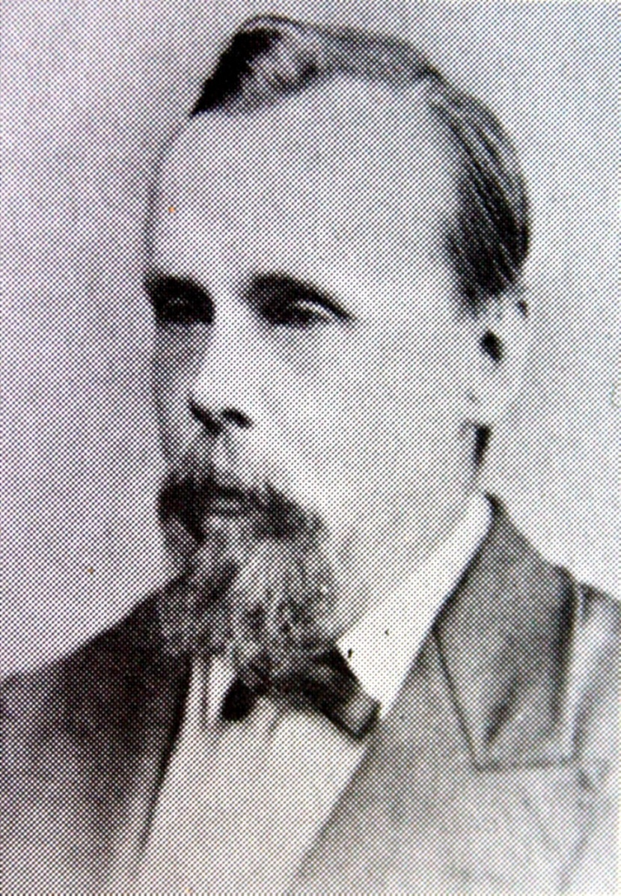
Проблема четырёх красок
математическая задача, предложенная Ф. Гутри в 1852 году

Slide 3
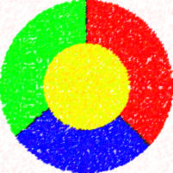
Формулировка проблемы
Выяснить, можно ли всякую расположенную на сфере карту раскрасить четырьмя красками так, чтобы любые две области, имеющие общий участок границы, были раскрашены в разные цвета

Slide 4
Необходимые характеристики этой карты
Граница между любыми двумя областями является непрерывной линией
Каждая область является односвязной

Slide 5
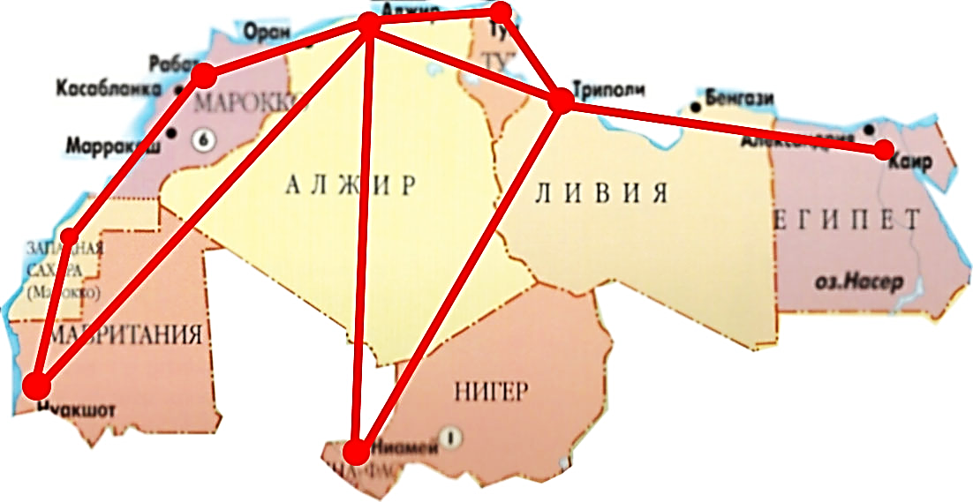
Проблемы раскраски карты на глобусе и плоскости эквивалентны. Если представить глобус в виде плоской карты и соединить столицы смежных стран, то получим плоский граф

Slide 6
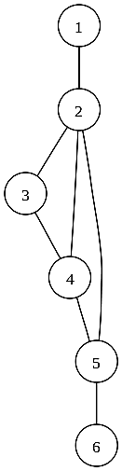
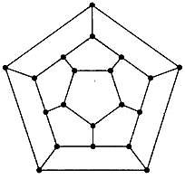
Понятие графа
Графом называется конечное множество вершин и рёбер, причем каждое ребро имеет со своими концами две различные вершины. Граф называется плоским, если вершины являются точками плоскости, а рёбра – ломаными линиями в этой же плоскости, имеющими своими концами вершины, не пересекающимися между собой и не включающими других вершин, кроме своих концов.

Slide 7
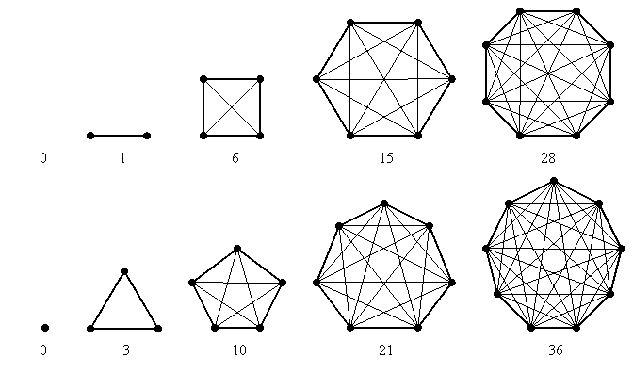
В плоском графе не допускаются рёбра, имеющие началом и концом одну и ту же вершину
Плоский граф разрезает плоскость на совокупность неперекрывающихся многоугольных областей

Slide 8
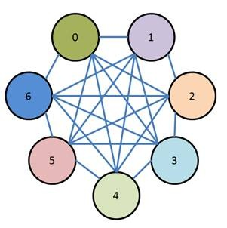
Раскраска графа
такое приписывание цветов его вершинам, что никакие две смежные вершины не получают одинаковый цвет. Наименьшее возможное число цветов в раскраске называется хроматическим числом. Множество вершин, покрашенных в один цвет, называется одноцветным классом.

Slide 9
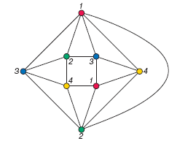
Теорема о 4х красках
Каждый планарный граф можно раскрасить 4 цветами

Slide 10
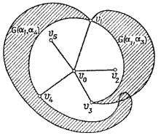
Теорема
Любой планарный граф можно раскрасить используя 5 цветов

Slide 11
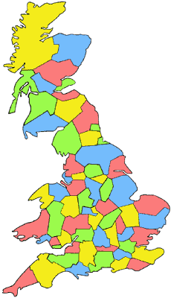
Спасибо за внимание!

